Slide 1
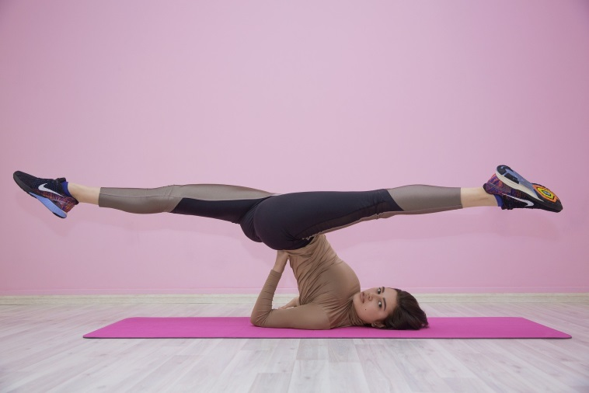

ГИБКОСТИ
И ОСНОВЫ МЕТОДИКИ ЕЕ ВОСПИТАНИЯ

Slide 2
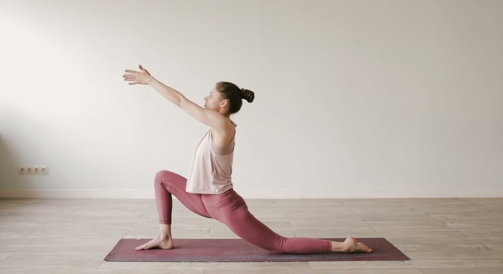
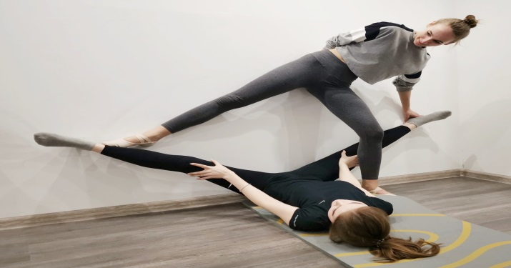
ГИБКОСТЬ И ОСНОВЫ МЕТОДИКИ ЕЕ ВОСПИТАНИЯ
Под ГИБКОСТЬЮ понимают анатомо-морфологические свойства двигательного аппарата человека, позволяющие выполнять движения с большой амплитудой
по форме проявления различают
гибкость
активную
пассивную
активную
движения с большой амплитудой выполняют за счет собственной активности соответствующих мышц
способность выполнять движения под воздействием внешних растягивающих сил

Slide 3
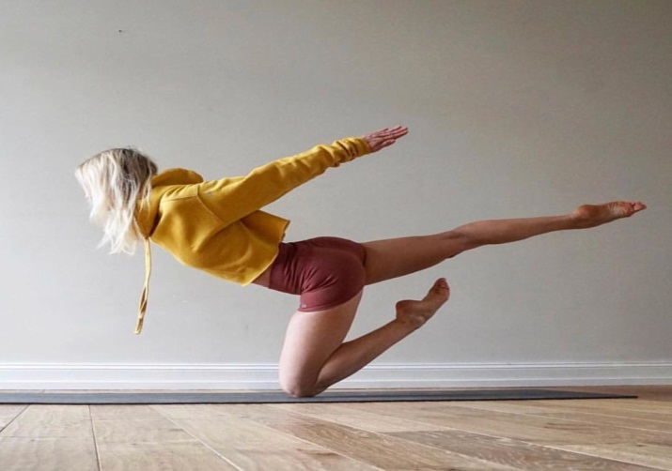
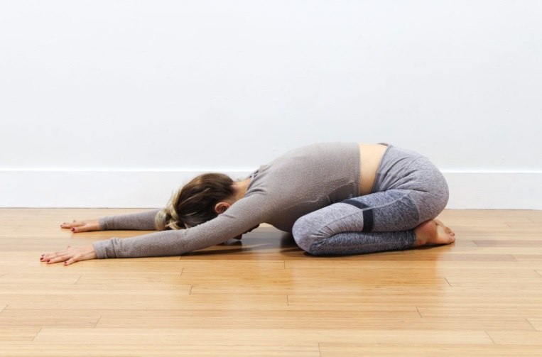
ГИБКОСТЬ И ОСНОВЫ МЕТОДИКИ ЕЕ ВОСПИТАНИЯ
по способу проявления гибкость подразделяют на
динамическую – проявляется в движениях
статическую – проявляется в позах
по специфичности выделяют гибкость
общую
специальную

Slide 4
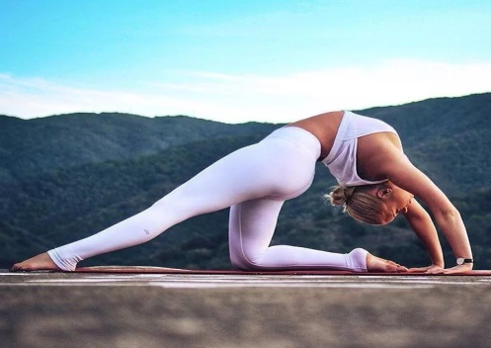
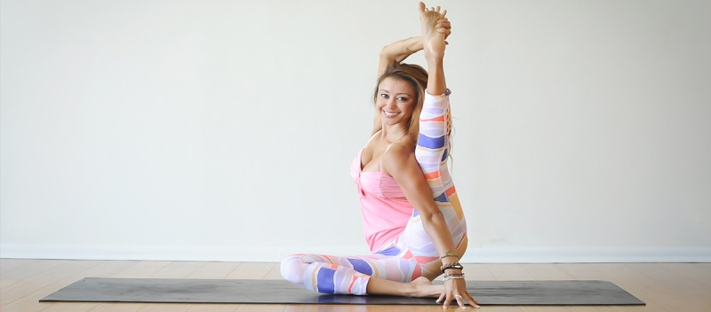
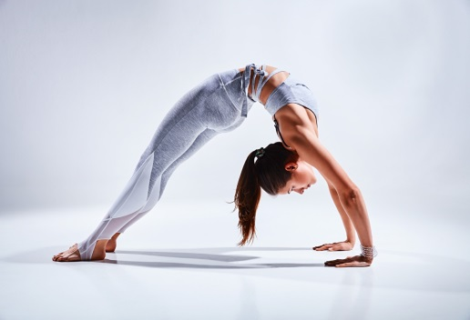
ФАКТОРЫ ВЛИЯЮЩИЕ НА ПРОЯВЛЕНИЕ ГИБКОСТИ
температура внешней среды
эластичность и податливость мышц связок
ФАКТОРЫ
центрально-нервная регуляция тонуса мышц
анатомический (строение суставов)
общее состояния
от суточной периодики (утро, вечер)
личностно-психические факторы
функциональное состояние

Slide 5
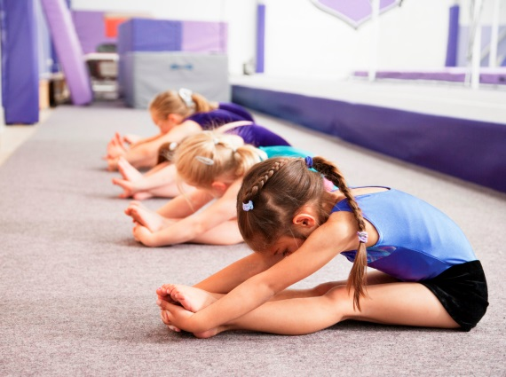
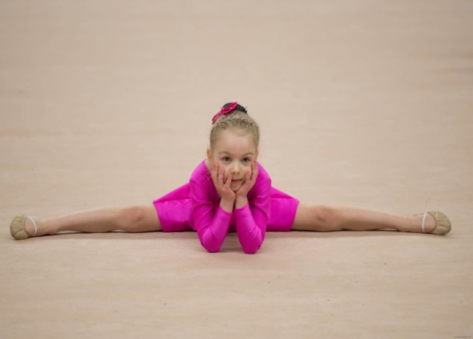
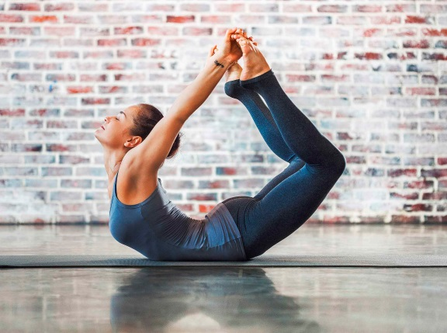
СЕНСИТИВНЫЕ (БЛАГОПРИЯТНЫЕ) ПЕРИОДЫ РАЗВИТИЯ ГИБКОСТИ
6 – 7 лет
с этого возраста должно начинаться целенаправленное развитие гибкости (девочки, мальчики)
9 – 10 лет
сенситивный период для развития пассивной гибкости (девочки, мальчики)
10 – 14 лет
сенситивный период для развития активной гибкости (девочки, мальчики)
15 – 17 лет
до этого возраста наиболее интенсивно развивается гибкость (девушки, юноши)

Slide 6
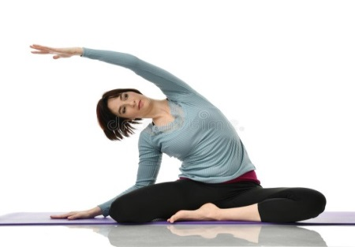
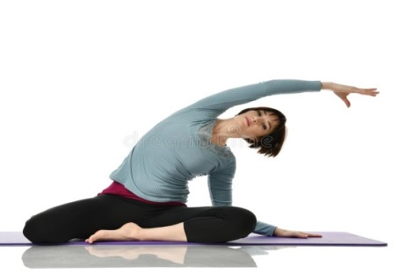
СРЕДСТВА ВОСПИТАНИЯ ГИБКОСТИ
активные
махи руками и ногами, рывки, наклоны, вращательные движения туловищем, можно выполнять без предметов и с предметами (гимнастические палки, обручи, мячи
упражнения на растягивание
статические
пассивные
движения, выполняемые с помощью партнера; движения, выполняемые с отягощениями; движения, выполняемые с помощью резинового эспандера или амортизатора; пассивные движения с использованием собственной силы; движения, выполняемые на снарядах
упражнения
выполняются с помощью партнера, собственного веса тела или силы, требуют сохранения неподвижного положения с предельной амплитудой в течении определенного времени (6-9 с), затем расслабление и повторение упражнения

Slide 7
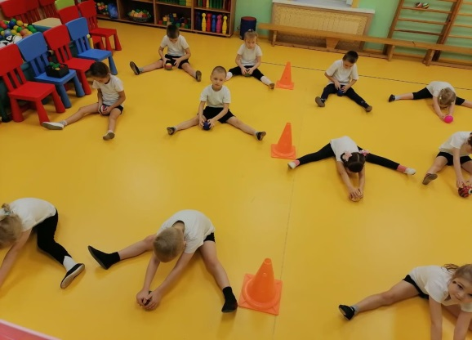
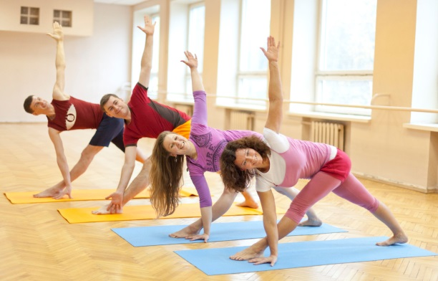
МЕТОДИКА ВОСПИТАНИЯ ГИБКОСТИ
повторный метод
соревновательный метод
игровой метод
упражнения на растягивание выполняются сериями;
в зависимости от возраста, пола и физической подготовленности занимающихся количество повторений упражнения в серии дифференцируется
В процессе воспитания гибкости следует придерживаться таких параметров:
Количество движений в одном подходе – 10-40
Интенсивность:
а) по амплитуде – максимальная
б) по темпу – 40-60движений в минуту
Продолжительность интервалов отдыха между подходами – 2-2,5 мин

Slide 8
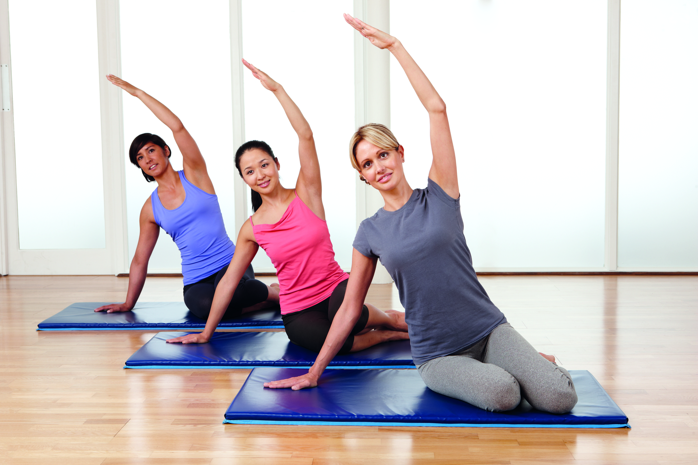
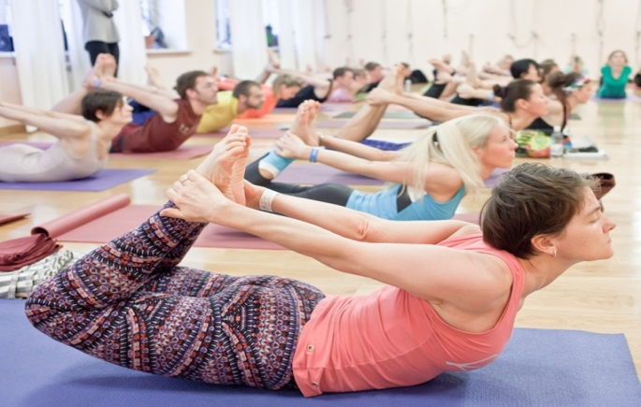
ХАРАКТЕРИСТИКА СТРЕТЧИНГА
СТРЕТЧИНГ (от англ. – Stretch-растяжка) – СИСТЕМА СТАТИЧЕСКИХ УПРАЖНЕНИЙ, РАЗВИВАЮЩИХ ГИБКОСТЬ И СПОСОБСТВУЮЩИХ ПОВЫШЕНИЮ ЭЛАСТИЧНОСТИ МЫШЦ
Улучшает эластичность связок
улучшает подвижность суставов развивает гибкость
выпрямляет осанку
снижает риск травмы
Упражнения на растяжку оказывают расслабляющее действие на мышцы, помогают снять стресс, снимают различные боли и нервное напряжение
Физиологическая сущность – при растягивании мышц и удержании определенной позы в них активизируются процессы кровообращения и обмена веществ

Slide 9
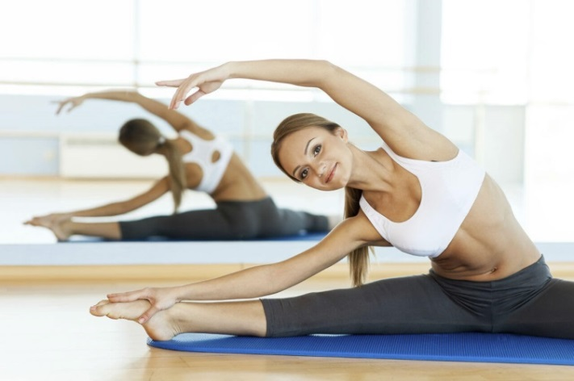
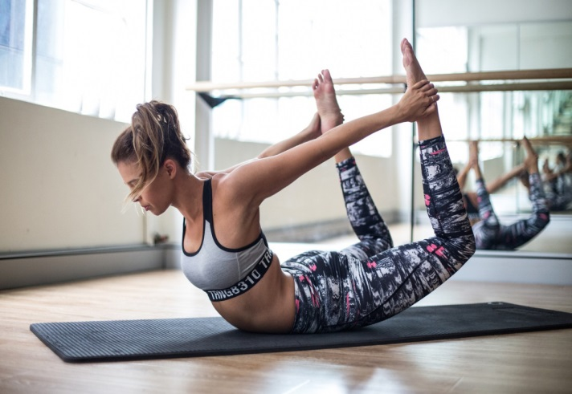
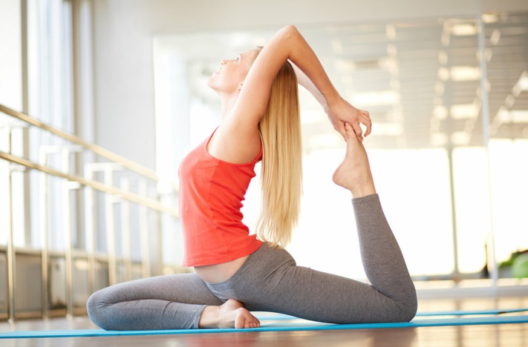
МЕТОДИКА СТРЕТЧИНГА
продолжительность одного повторения (удержания позы) от 15 до 50 с для начинающих 10-20 с)
количество повторений одного упражнения от 2 до 6 раз, с отдыхом между повторениями 10-30 с
количество упражнений в одном комплексе от 4 до 10
суммарная длительность всей нагрузки от 10 до 45 мин
характер отдыха – полное расслабление, бег трусцой, активный отдых

Slide 10
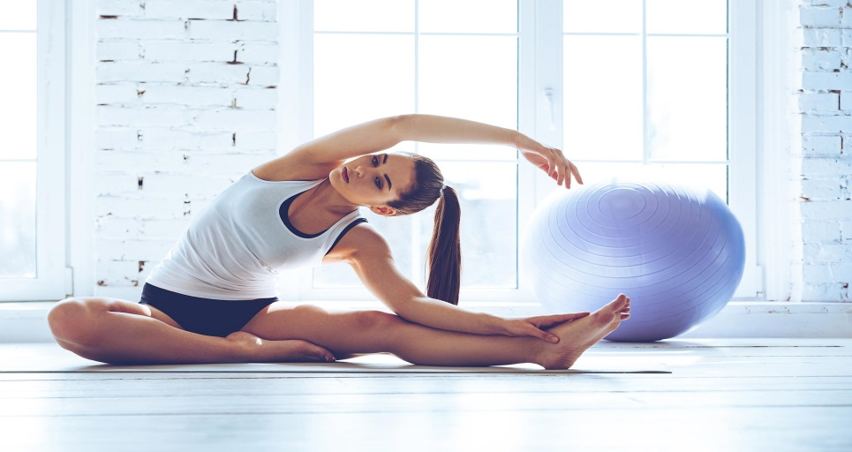
Выполняя растяжку, необходимо соблюдать определенные правила:
ПРАВИЛА СТРЕТЧИНГА
выполнять упражнения медленно и плавно
принимать меры по снижению травматизма
проводить разогрев перед упражнениями – это улучшает циркуляцию крови и повышает поступление кислорода к мышцам
максимальный эффект достигается, если комплекс выполняется каждый день по 30-60 минут
мышцы должны быть расслаблены, поскольку напряженную мышцу очень сложно растянуть
делать растяжку регулярно, плавно и постепенно
при выполнении упражнений спина должна быть ровной
дышать ровно, спокойно

Slide 11
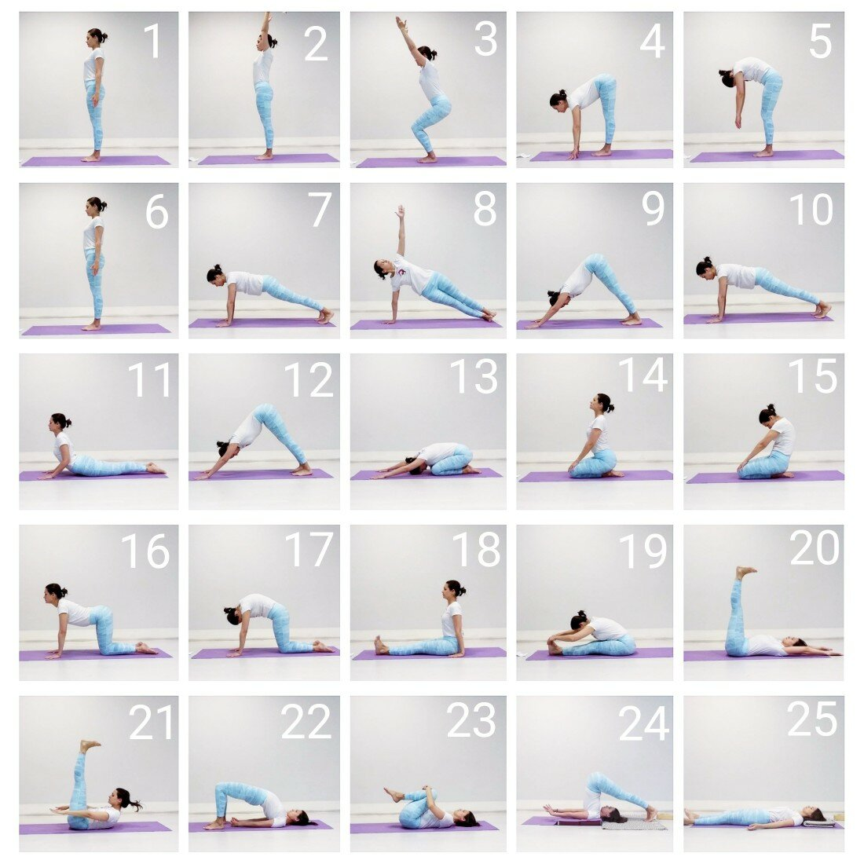
КОМПЛЕКС УПРАЖНЕНИЙ СТРЕТЧИНГА

